Slide 1
Propagação de Energia
Trabalho realizado no extremo da corda, por unidade de tempo:
Velocidade: apenas componente transversal:
Portanto
onde o sinal pode ser deduzido a partir do gráfico.
Notes:
O sinal é negativo pois a tensão está puxando a corda: o trabalho é exercido sobre a corda. Note que teremos um deslocamento para baixo (v < 0) e o produto será positivo.

Slide 2
Pensando no pulso se propagando, temos uma quantidade finita de energia, colocada na corda em um certo intervalo de tempo.

Slide 3
Pensando no pulso se propagando, temos uma quantidade finita de energia, colocada na corda em um certo intervalo de tempo.

Slide 4
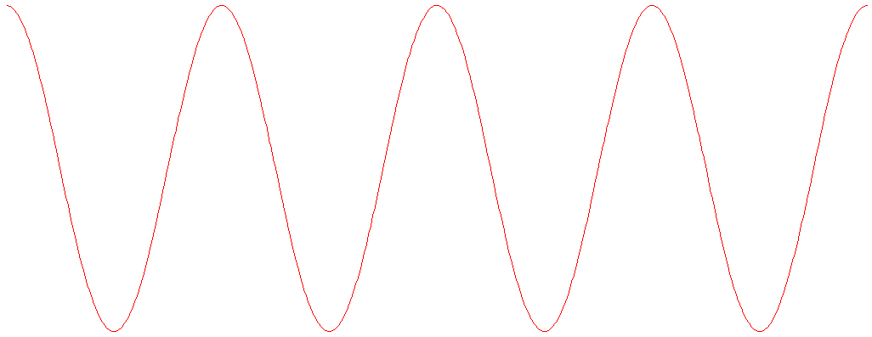
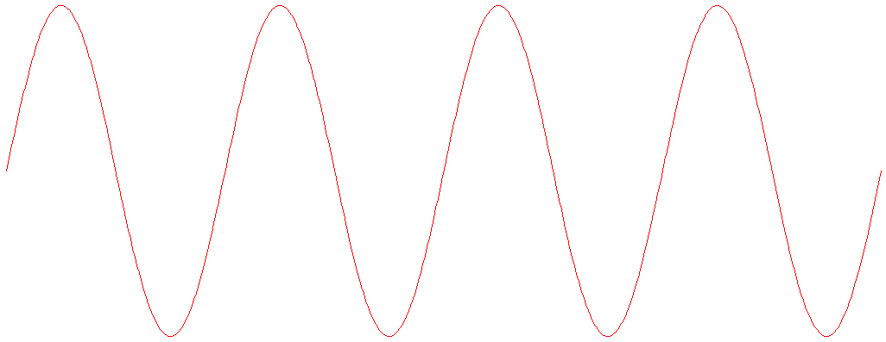
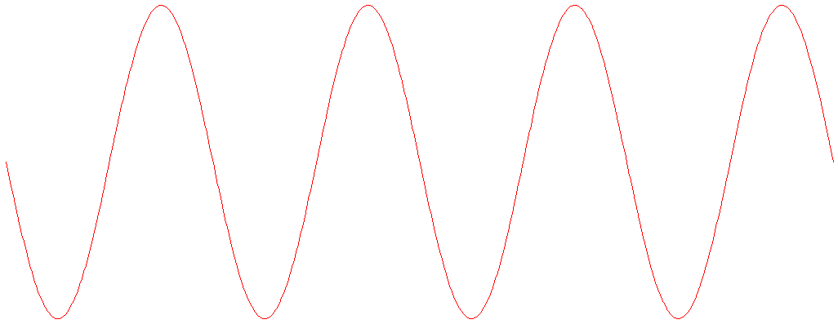
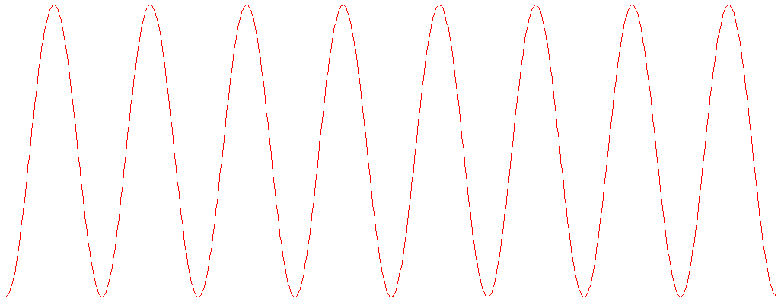
Intensidade, ondas harmônicas
Se:

Slide 5
Intensidade, ondas harmônicas
Ao invés de analisarmos a potência injetada, podemos estudar
o trabalho médio realizado por ciclo: a Intensidade da onda periódica.
Um ciclo
Valor médio de sin² = 1/2

Slide 6
Densidade de energia (ondas harmônicas)
Um elemento de corda dx tem energia cinética instantânea
O que corresponde a uma densidade linear de energia cinética
Ou, olhando para o valor médio no tempo
K , U
Cada elemento de corda executa um movimento harmônico: lembrando do oscilador visto nas etapas anteriores,
a média periódica da energia cinética (K) e potencial (U) são iguais.

Slide 7
Densidade de energia (ondas harmônicas)
Podemos calcular então a densidade de energia total da onda
Lembrando da intensidade calculada:
Vemos que a intensidade corresponde ao produto entre a velocidade v e a densidade linear média de energia.
Fluxo de energia é constante em uma onda periódica.

Slide 8
Notes:
R: (a) v = 10m/s, λ = 2,0m, (b) y(x, t) = 0,03cos(πx−10πt+ π/3) m e (c) I = 9π²/200 W

Slide 10
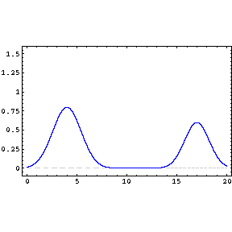
Interferência de Ondas
A equação de onda
admite múltiplas soluções.
Por exemplo:
Fica claro na equação de onda que qualquer combinação linear de soluções
também é solução!
Lembrando que a intensidade é proporcional ao quadrado da amplitude, a interferência pode levar a picos grandes de energia!

Slide 11
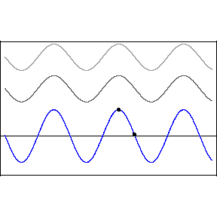
Interferência de Ondas
Ondas harmônicas copropagantes,
por exemplo, ondas de mesma frequência:
Variando a fase podemos ter um máximo ou um mínimo de interferência

Slide 12
Interferência de Ondas
Interferência Construtiva
Interferência destrutiva

Slide 13
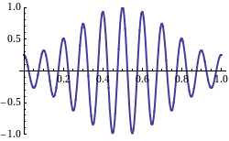

Velocidade de Grupo X velocidade de fase

Slide 14
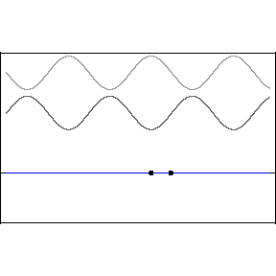
Interferência de Ondas
Ondas harmônicas contrapropagantes,
ondas de mesma frequência:
No caso mais simples, A₁ = A₂ , podemos escolher o tempo inicial arbitrariamente para as fases iniciais serem 0. A soma das ondas resulta então em:
Propagação de energia = 0 !
Onda estacionária

Slide 16
Reflexão de ondas
Quando o pulso atinge uma parede, a corda não tem liberdade de se deslocar na direção transversal.
A solução da equação de onda deve levar isto em conta:

Slide 17
Reflexão de ondas
A função complementar (propagante) é o espelho da função incidente após duas reflexões: uma no eixo x, outra no eixo y. Ou ainda, ao giro desta em 180º em torno da origem.
A solução é uma função ímpar em x.

Slide 18
Reflexão de ondas
Na reflexão, a onda retorna com a mesma amplitude, mas com uma inversão de sinal.
Inversão de fase

Slide 19
Reflexão de ondas
Quando o pulso atinge uma extremidade livre, a tensão é apenas normal: não há atrito no anel, que tem massa desprezível, portanto não há componente de tensão na direção y (paralela à perturbação).

Slide 20
Reflexão de ondas
Se a derivada é uma função ímpar, a função primitiva é par em x!
A solução corresponde a uma única reflexão em torno do eixo y.

Slide 21
Reflexão de ondas
Se a derivada é uma função ímpar, a função primitiva é par em x!
A solução corresponde a uma única reflexão em torno do eixo y.

Slide 22
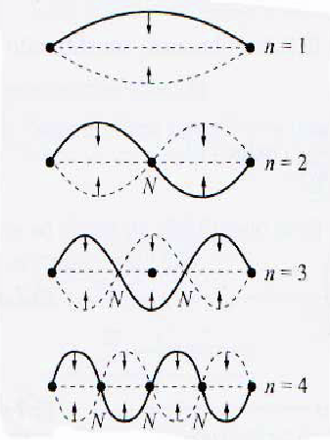
Modos Normais

